Slide 1
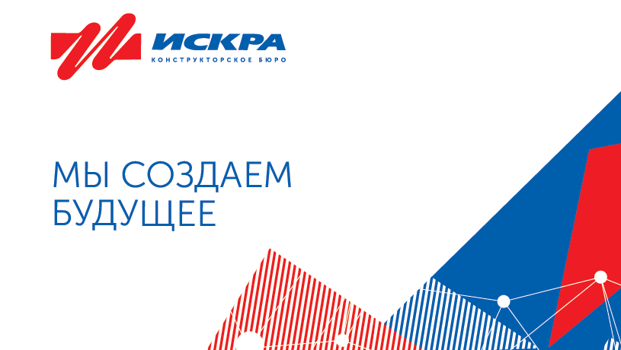
Информатизация муниципальных образований
в новых экономических условиях
Докладчик:
Владимир Ланцев,
Начальник ОП КД НС
Красноярск, 2015

Slide 2
ЦЕЛИ РЕГИОНАЛЬНОЙ ИНФОРМАТИЗАЦИИ
Концепция региональной информатизации
Повышение качества жизни граждан за счет использования ИКТ
Выравнивание уровня развития информационного общества в субъектах РФ
Формирование эффективной системы государственного управления на основе использования ИКТ
Концепция региональной информатизации утверждена
Распоряжением Правительства РФ от 29 декабря 2014 г. № 2769-р

Slide 3
ТЕКУЩЕЕ ПОЛОЖЕНИЕ
50,3 % органов государственной власти и местного самоуправления имеют доступ к ШПД
23 % регионов РФ можно отнести к регионам с высоким уровнем информатизации
Ведомственные программы информатизации требуют наличия ресурсоемких программных мероприятий (создание виртуальных музеев, интерактивных отраслевых карт и т.д.)

Slide 4
ВЗГЛЯД
РЫНКА
10 ТЕХНОЛОГИЧЕСКИХ ТРЕНДОВ ДЛЯ ПРАВИТЕЛЬСТВ В 2015 Г.
№ | ТРЕНД
1 | Цифровое рабочее место
2 | Вовлечение граждан посредством множества каналов
3 | Полностью открытые данные
4 | Электронная идентификация граждан
5 | Локальная аналитика
6 | Масштабируемое взаимодействие
7 | Цифровые платформы
8 | Интернет вещей
9 | ИТ веб-масштаба
10 | Гибридные облака
Источник: Gartner, 2015

Slide 5
ОПЫТ
ОБЛАЧНЫХ ЦОДОВ В ГОССЕКТОРЕ
ИНФРАСТРУКТУРА ЭЛЕКТРОННОГО ПРАВИТЕЛЬСТВА
Единый портал государственных и муниципальных услуг (ЕПГУ)
Единая система идентификации и аутентификации (ЕСИА)
Система межведомственного электронного взаимодействия (СМЭВ)
Федеральный реестр государственных и муниципальных услуг (ФРГУ)

Slide 6
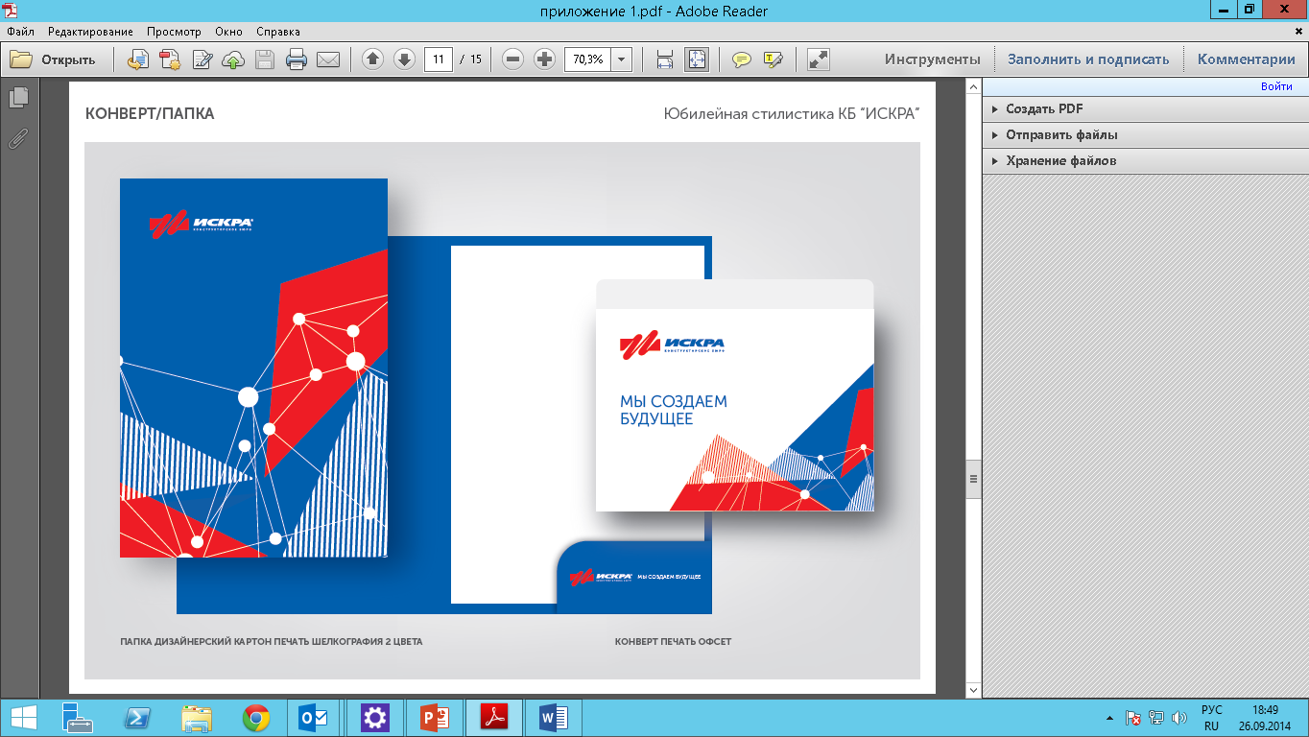
ЦЕНТР ОБРАБОТКИ
ДАННЫХ
DATA POOL

Slide 7
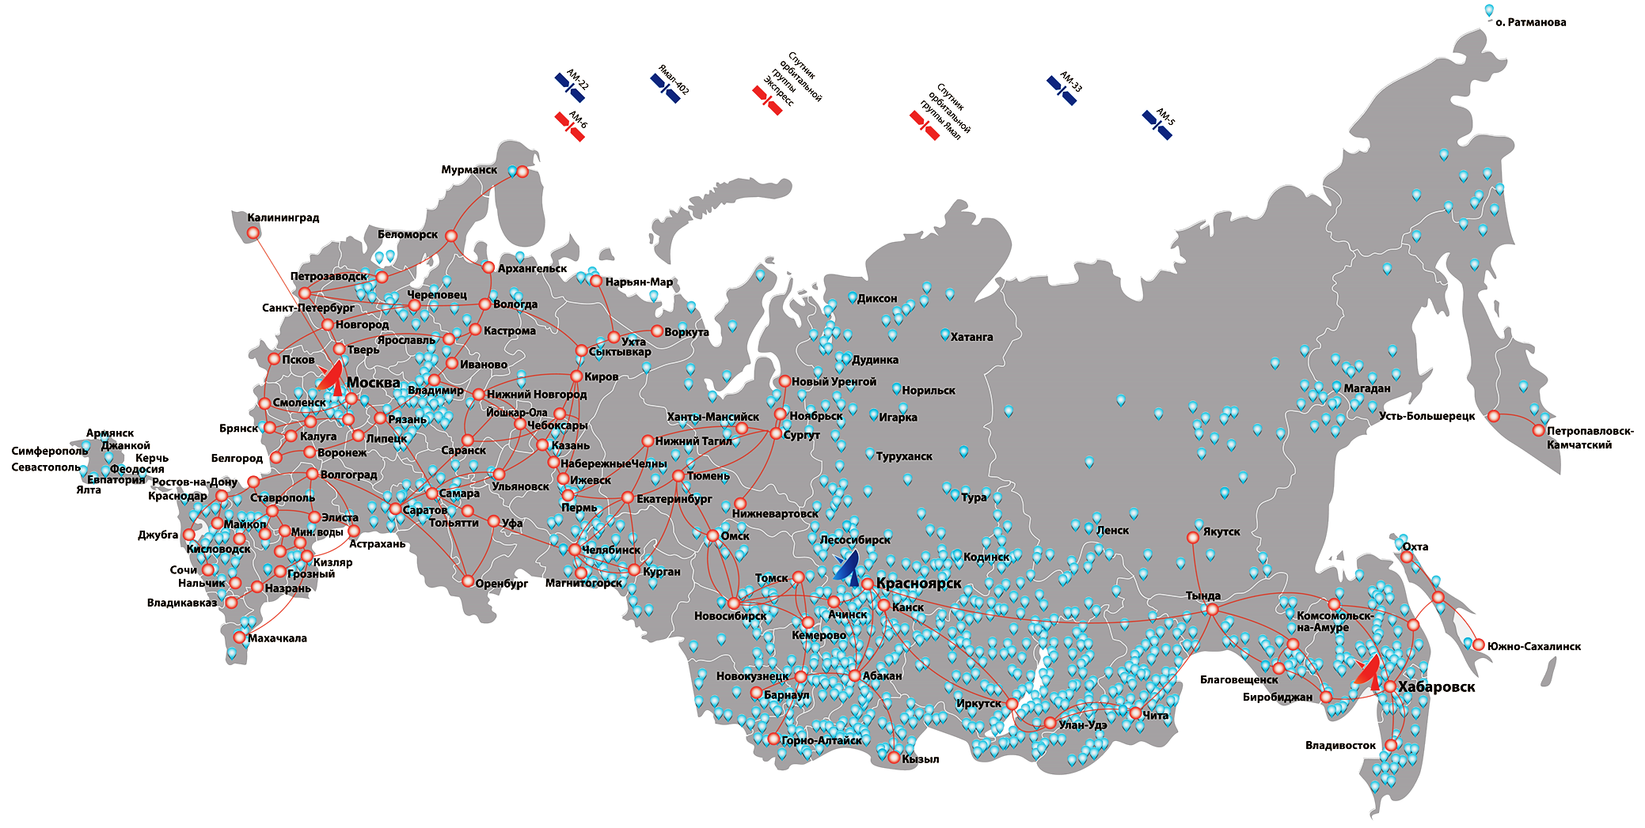
ПЕРВЫЙ КОММЕРЧЕСКИЙ ОБЛАЧНЫЙ ЦОД
КАЧЕСТВО СЕРВИСОВ СООТВЕТСТВУЕТ УРОВНЮ МЕЖДУНАРОДНОГО СТАНДАРТУ TIA-942
ВОЗМОЖНОСТЬ ПРОВЕДЕНИЯ РЕМОНТНЫХ РАБОТ БЕЗ ОСТАНОВКИ РАБОТЫ ДАТА-ЦЕНТРА
TIER 2+\
TIER 3
ВЫСОКАЯ НАДЕЖНОСТЬ И НЕПРЕРЫВНОСТЬ РАБОТЫ КРУГЛОСУТОЧНО
24/7
99,9%
> 150 км
СОБСТВЕННАЯ ВОЛС СЕТЬ В КРАСНОЯРСКЕ. ГАРАНТИРОВАННАЯ ПРОПУСКНАЯ СПОСОБНОСТЬ КАНАЛОВ
100%
СИСТЕМЫ БЕЗОПАСНОСТИ

Slide 8

ПРЕИМУЩЕСТВА РАБОТЫ
Аренда виртуальных серверов позволяет сократить инвестиционные и эксплуатационные расходы
Стоимость услуг - одна из самых доступных на российском рынке
Гарантии на уровне канала связи
Возможность создания закрытой ИТ-экосистемы (зашифрованные каналы связи). Возможность обеспечить доступ в Интернет в удаленных и малочисленных населенных пунктах

Slide 9
ПРАКТИЧЕСКИЕ
КЕЙСЫ

Slide 10
КЕЙС 1
«ОМСУ»
БАЗОВЫЕ УСЛОВИЯ
Для обеспечения работы ОМСУ необходимо:
Компьютеризированные рабочие места с комплектом программного обеспечения
Доступ в Интернет
Штат сотрудников
Типовой набор ПО для обеспечения работы ОМСУ:
1С кадры
1С бухгалтерия
Консультант Плюс (региональная и федеральная база)
Почтовый сервер

Slide 11
КЕЙС 1 «ОМСУ». РЕШЕНИЕ
1С кадры+ 1С бухгалтерия: 3 рабочих места = 2 060 руб./мес.
Консультант Плюс:
30 рабочих мест =
22 000 руб./мес.
ИТОГО НА 1 ОМСУ:
24 060* 12 =
288 720 в год
Стоимость лицензий для 1 МО = 7 920 руб./мес.
Стоимость VDI для 1 МО = 4 950 руб./мес.
7 920 + 4 950 = 12870
руб./мес.
ИТОГО НА 1 ОМСУ:
12 870*12 =
154 440 в год
46 %
Экономия средств благодаря облачным сервисам
+ГАРАНТИЯ НА УРОВНЕ КАНАЛОВ СВЯЗИ
ТРАДИЦИОННОЕ РЕШЕНИЕ
РЕШЕНИЕ НА БАЗЕ ЦОД
ВЫГОДА

Slide 12
КЕЙС 1 «ОМСУ КРАСНОЯРСКОГО КРАЯ». РЕШЕНИЕ
1С кадры+ 1С бухгалтерия: 3 рабочих места = 2 060 руб./мес.
2 060*12 = 24 720 в год
Консультант Плюс: 30 рабочих мест = 22 000 руб./мес.
22 000* 12 = 264 000 в год
ИТОГО 576 ОМСУ =
166 302 720 В ГОД
Стоимость лицензий для всех МО = 4 578 048 руб./мес.
Стоимость VDI для всех МО = 2 851 200 руб./мес.
4 578 048 +2 851 200
= 7 429 248 руб./мес.
ИТОГО 576 ОМСУ
7 429 248 *12 =
89 150 976 В ГОД
46 %
Экономия средств благодаря облачным сервисам
(77151744)
+ГАРАНТИЯ НА УРОВНЕ КАНАЛОВ СВЯЗИ
ТРАДИЦИОННОЕ РЕШЕНИЕ
РЕШЕНИЕ НА БАЗЕ ЦОД
ВЫГОДА

Slide 13
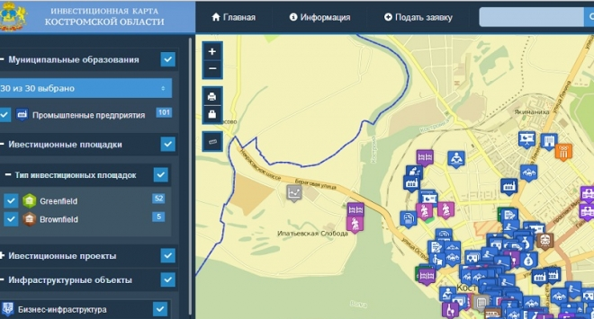
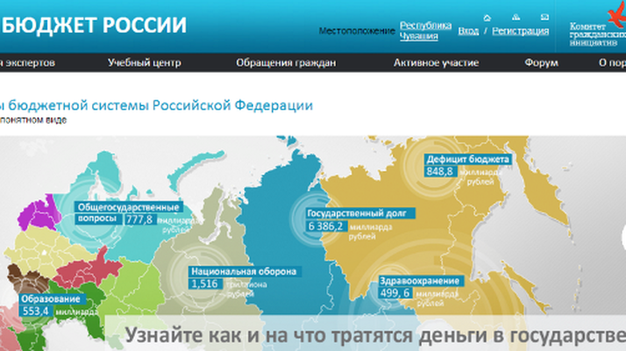
КЕЙС 2
РЕСУРСОЕМКИЕ СЕРВИСЫ
БАЗОВЫЕ УСЛОВИЯ
Ведомственные программы информатизации содержат мероприятия по созданию ресурсоемких сайтов
Тренд на создание ресурсоемких Интернет-сайтов:
Электронная библиотека
Виртуальный музей
ГИС системы/проекты

Slide 14
КЕЙС 2 «РЕСУРСОЕМКИЕ СЕРВИСЫ». РЕШЕНИЕ
Стоимость серверного оборудования при наличии всей инфраструктуры и специалистов
> 500 000
РУБЛЕЙ
- Не менее двух серверов 16-32 Гб RAM (оперативной памяти)
- 24 CPU
(ядра процессора)
- СХД от 100 Гб до 2 Тб (SSD)
АРЕНДА СЕРВЕРА –
14 085 РУБ./МЕС.
32 %
Экономия средств при окупаемости инфраструктуры
2 года
+ГАРАНТИЯ НА УРОВНЕ КАНАЛОВ СВЯЗИ
ТРАДИЦИОННОЕ РЕШЕНИЕ
РЕШЕНИЕ НА БАЗЕ ЦОД
ВЫГОДА

Slide 15
Перспективы использования облачных технологий
Сокращение расходов на информатизацию от 30 % в год
Экономия на круглосуточной оплате сотрудников
Исключение расходов на покупку и эксплуатационные затраты
Делегирование рисков, связанных с
Решением проблем с текучестью кадров и обучением новых сотрудников
Гарантированностью доступности и отказоустойчивости инфраструктуры

Slide 16
Перспективы использования облачных технологий
Получение услуги «под ключ»
Наличие тестового периода
Подготовка индивидуального технического решения под задачи заказчика
Предоставление каналов связи и услуг дата-центра в комплексе

Slide 17
БЛАГОДАРЮ ЗА ВНИМАНИЕ!
Докладчик:
Владимир Ланцев
Красноярск, 2015

